Slide 1


4ª Mostra de Talentos

Slide 2

DEVHUB

Slide 3
DEVHUB
Turma: Desenvolvimento Java
Coordenador: Ralf Schweder de Lima
Integrantes da Equipe:
Bertrand Deralus;
Larissa Amanda Junges;
Matheus Wassermann;
Thays Rocha da Silva;
Vinícius Luis da Silva;

Slide 4

DEVHUB
OBJETIVO:
O objetivo do software é disponibilizar um ambiente desktop de criação e gerenciamento projetos pelo espaço Git.

Slide 5

DEVHUB
MOTIVO DA CRIAÇÃO DO PROJETO.
Facilitar o processo de criação de sistemas, pois o mesmo gera a parte do código.
Ajudar os desenvolvedores a manusear repositórios Git sem precisar utilizar comandos.

Slide 6




REPOSITÓRIO GIT.

Slide 7


DEVHUB
CONCORRENTES.

Slide 8

DEVHUB
PESQUISA DE MERCADO.
Conversando com alguns desenvolvedores, viu-se uma dificuldade em manusear repositório Git por meio de comandos.

Slide 9









DEVHUB
TECNOLOGIAS USADAS:

Slide 10






IMPLEMENTAÇÕES.
EXPRESSÃO REGULAR

Slide 11

DEVHUB

Slide 12


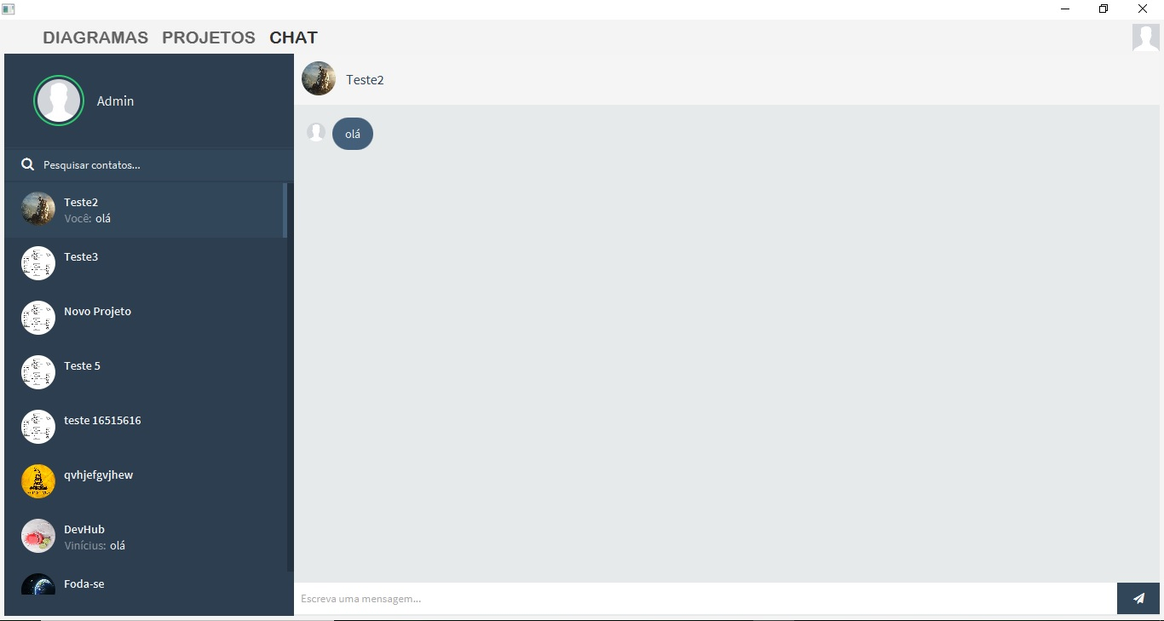
DEVHUB
CHAT.

Slide 13


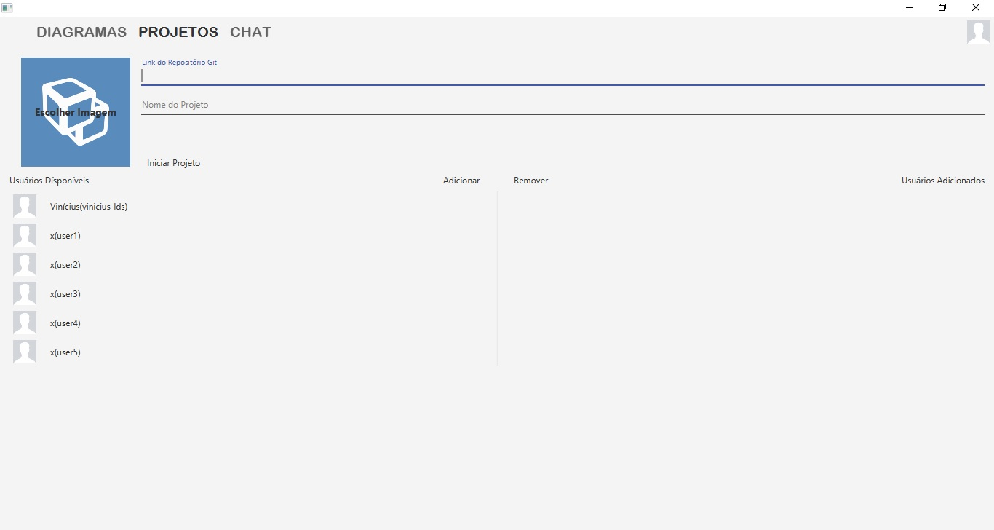
NOVO PROJETO.

Slide 14

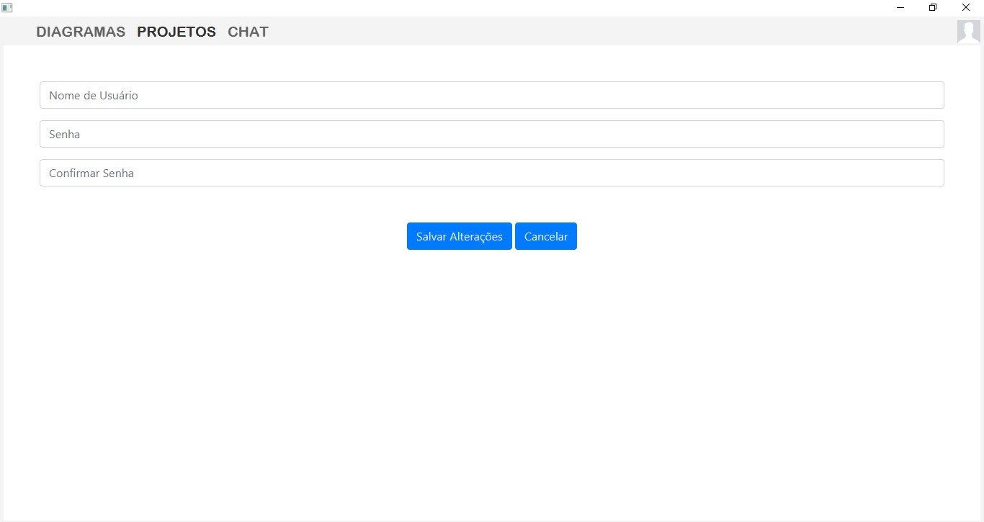
NOVA CONTA.

Slide 15


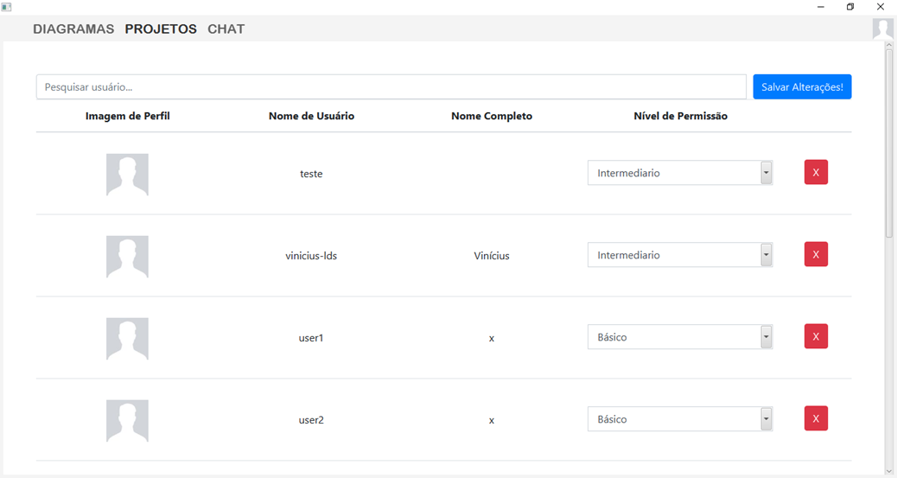
USUÁRIOS.

Slide 16
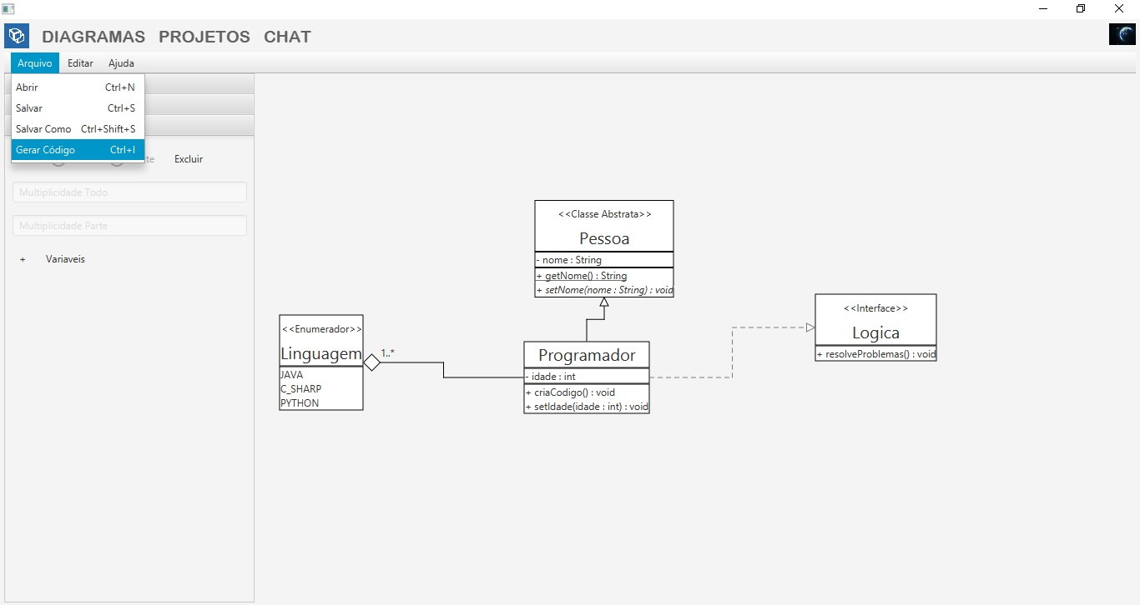
DIAGRAMA DE CLASSE.

Slide 17
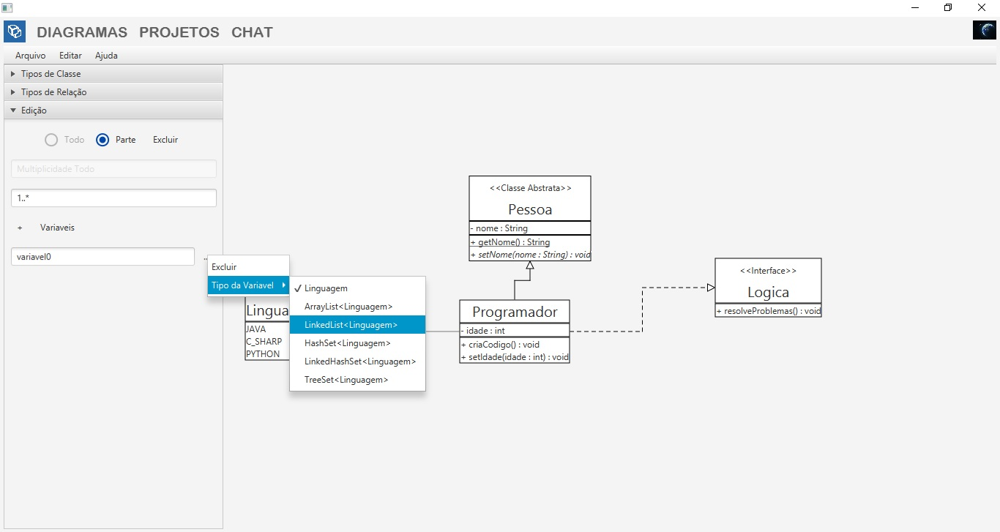
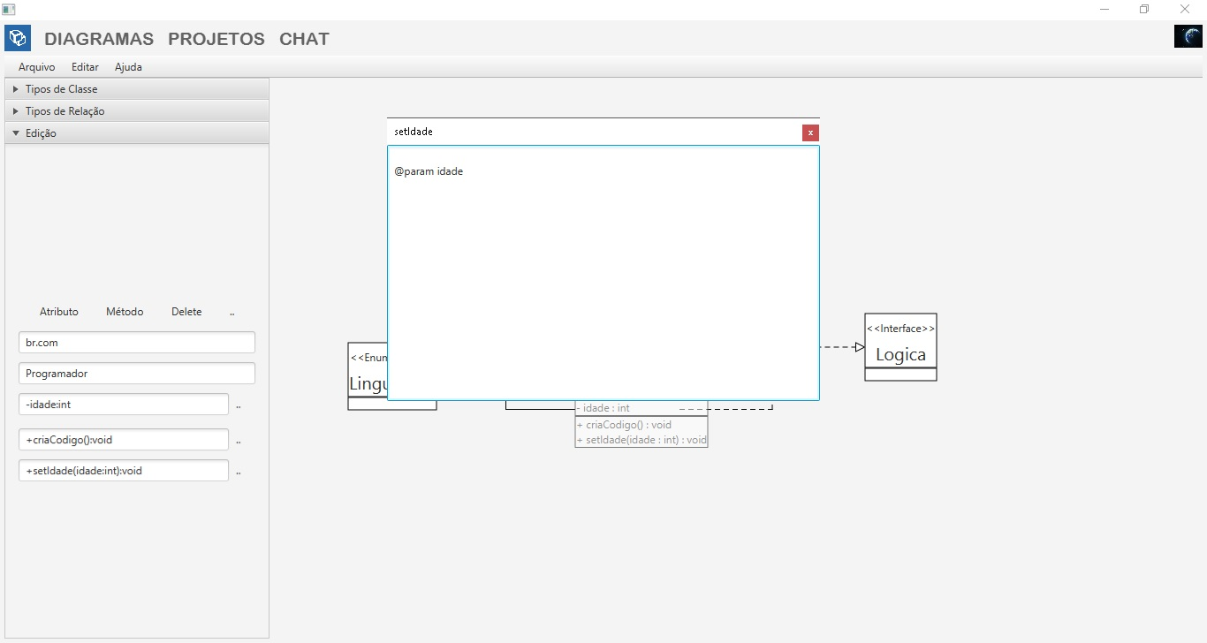
DIAGRAMA DE CLASSE.

Slide 18
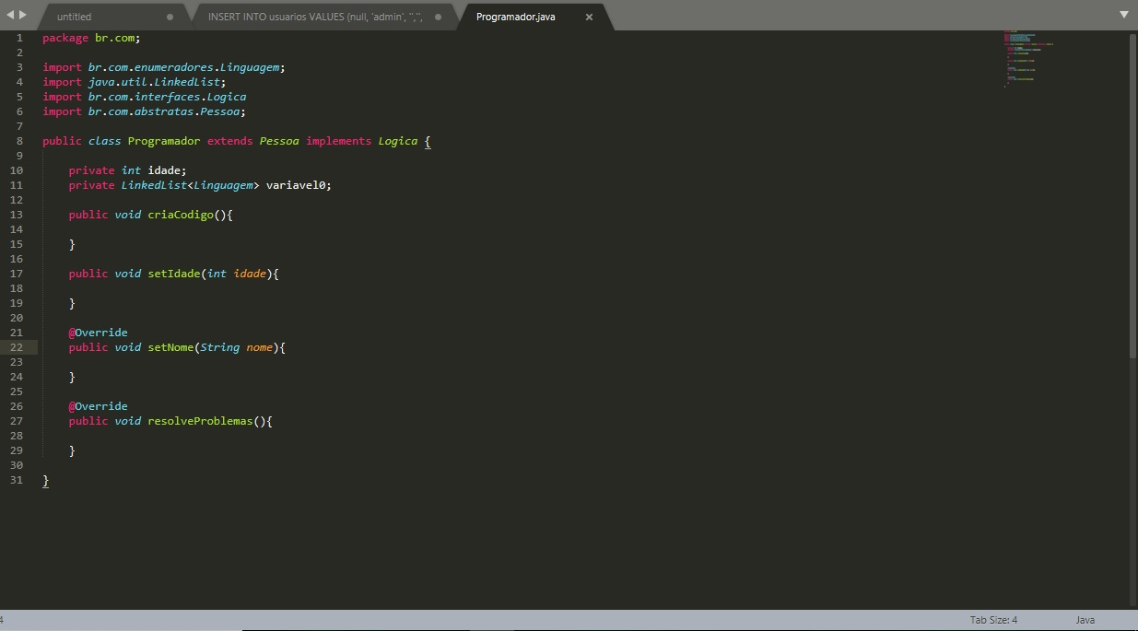
CÓDIGO.

Slide 19
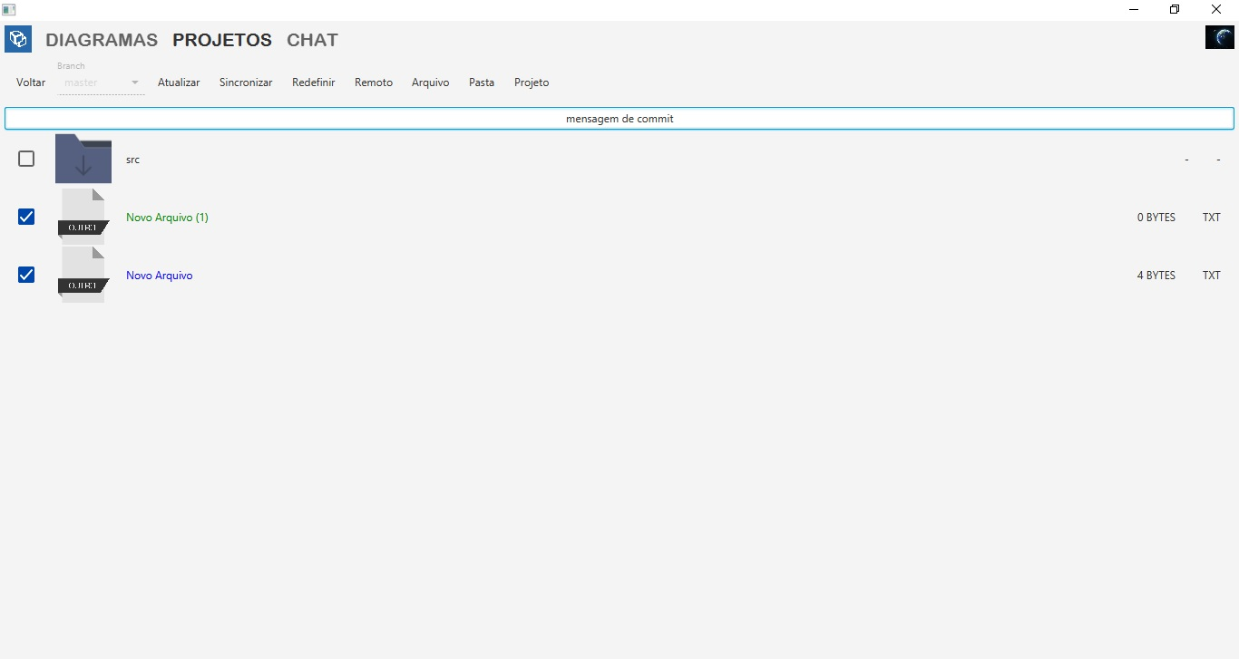
REPOSITÓRIO.

Slide 20
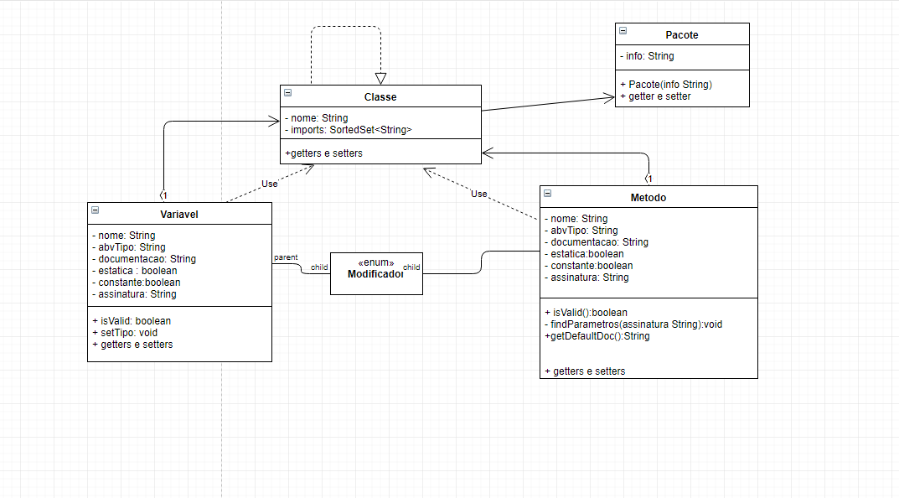
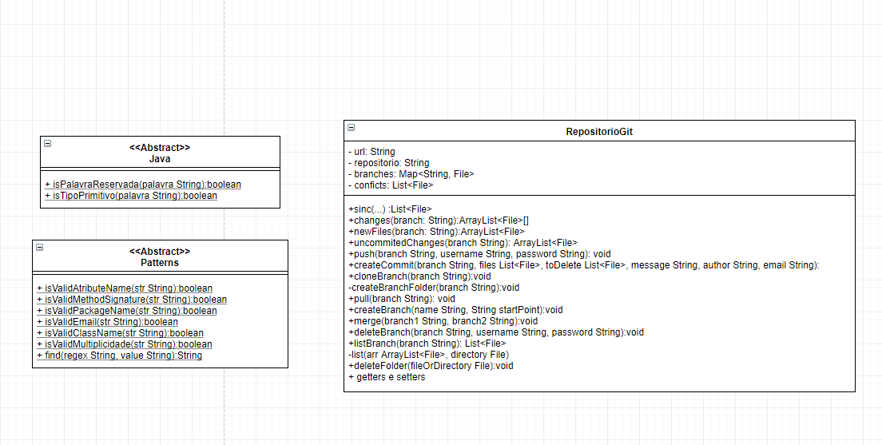
DIAGRAMA DE CLASSE.
DEVHUB

Slide 21
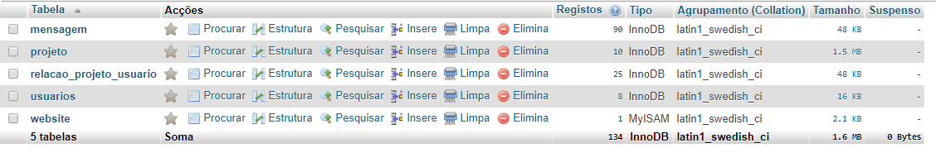
BANCO DE DADOS:
DEVHUB

